Slide 1
Чеченская война - растерзанные души... Твоих речей не могут слышать уши!... Ты настоящее чистилище И бесов гнуснейших вместилище.
Ты щупальцами обнимала Солдат невинных в той войне. Ты на куски их разрывала!... Садиста хуже ты втройне!...

Slide 2
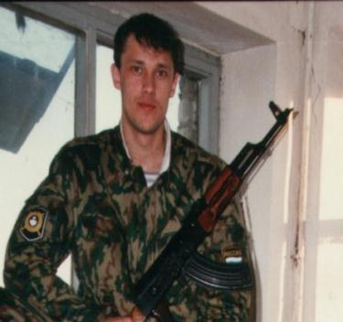
Борис Борисович Денисов – участник Чеченской войны
1994-1996гг.
В сапогах или ботинках
На вертушке иль броне
А где пешком, как по старинке
Прошагал ты по Чечне
Ты не сеял смерть и хаос
Пленным горло не вскрывал
Нелюдей, убийц, бандитов
Как метлой ты выметал
Заглянул в лицо ты смерти
Но не дрогнул и не сдал назад
До конца стоял на каждом рубеже
Ты – Российской армии СОЛДАТ!

Slide 3
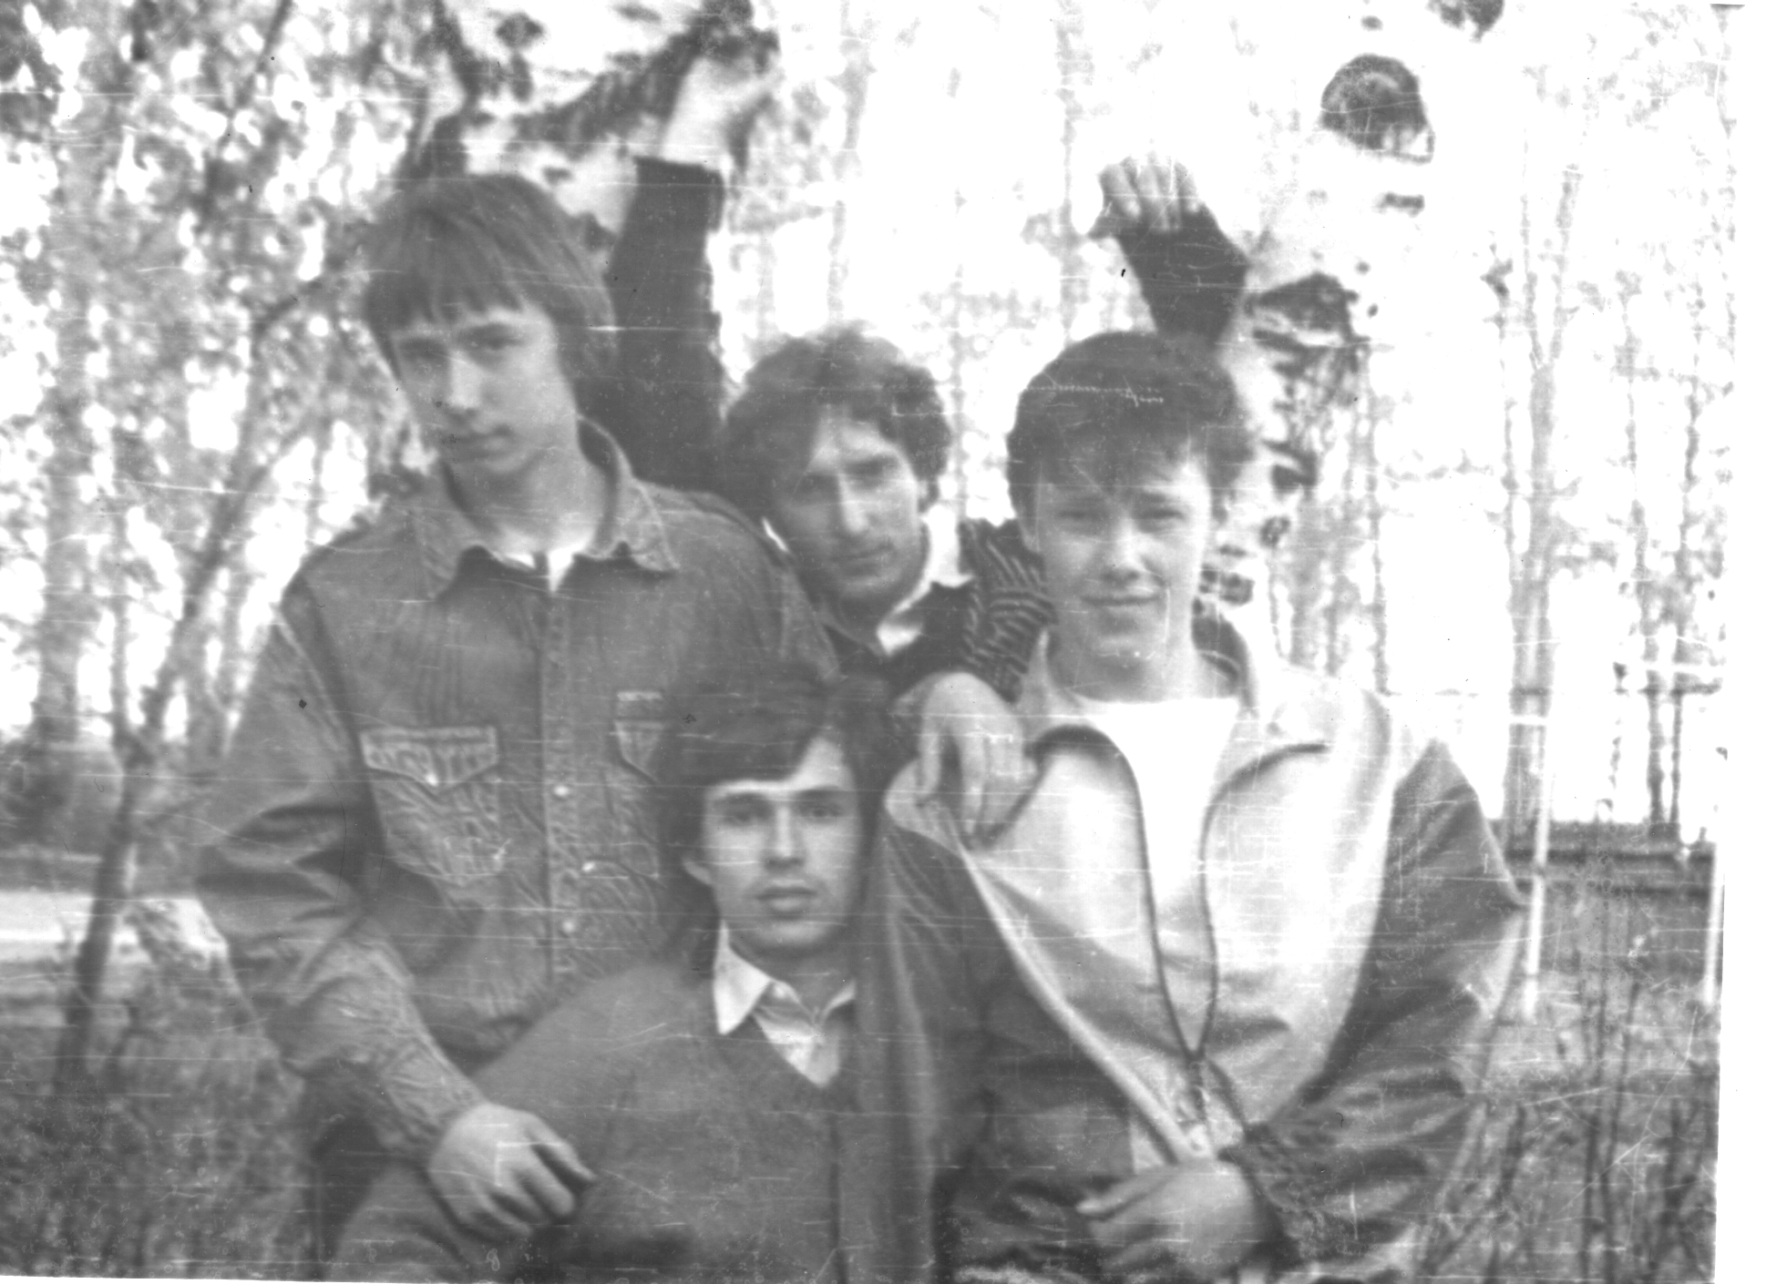
Борис Борисович Денисов родился 30 января 1975 года в семье служащих. Он был третьим ребенком. Его отец Борис Романович Денисов и мать Мария Николаевна уроженцы села Теньгушева.
В 1992 году Борис Борисович окончил Теньгушевскую среднюю общеобразовательную школу.

Slide 4
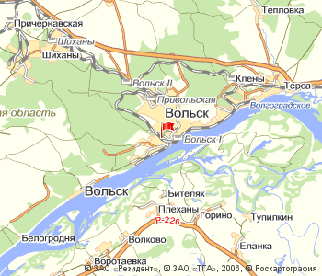
В 1993 году был призван в ряды Российской армии. Службу проходил в Саратовской области, в городе Вольск-18. В составе части, где проходил службу Борис Борисович, находился отдельный огнеметный батальон. В конце 1994 года этот батальон был укомплектован по штату военного времени, куда и был зачислен Борис Борисович. Месяц тренировки на полигоне, а потом - ЧЕЧНЯ..

Slide 5
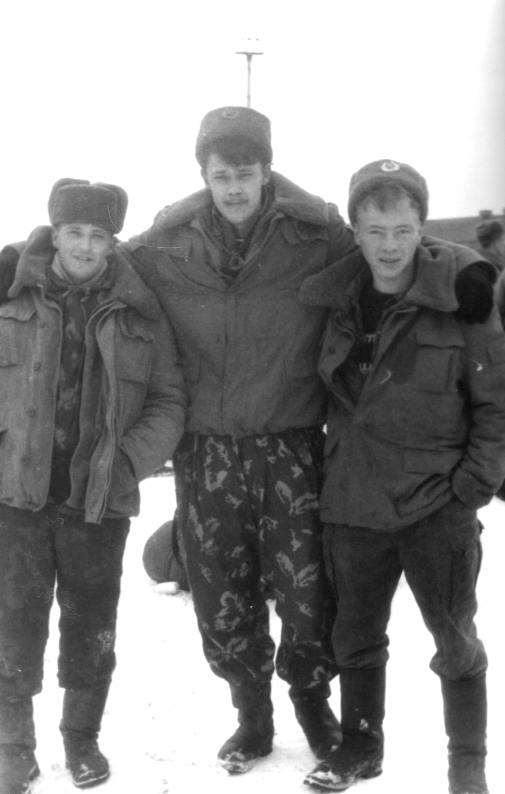
Прибыли на поезде в Моздок, где разбили лагерь около аэродрома. Через несколько дней батальон был дислоцирован около города Грозный. В течение двух месяцев Борис Борисович нес службу на КПП при въезде в полевой лагерь. Производил патрулирование, участвовал в ночных рейдах на дорогах, проверял проезжавшие автомашины. 10 февраля 1995 года командировка закончилась, и батальон вернулся в Вольск – 18, в родную часть.

Slide 6
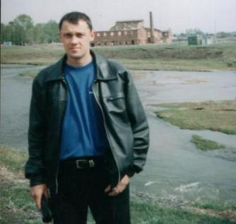
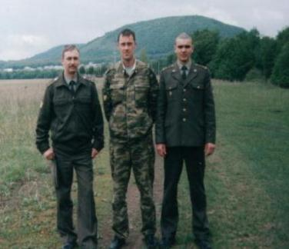
9 мая 1995 года Борис Борисович вернулся домой. С 18 декабря 1995 по 9 декабря 2005 непрерывно служил в органах внутренних дел и уголовно – исполнительной системы МЮ России в ЛИУ-3, находящеюся в поселке Барашево. Ушел на пенсию по выслуге лет в должности «начальник отряда по воспитательной работе с осужденными».

Slide 7
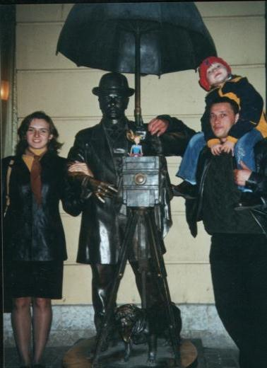
В 1998 году женился на Наталье Николаевне Капрановой. Имеет двоих дочерей: Анастасию и Екатерину

Slide 8
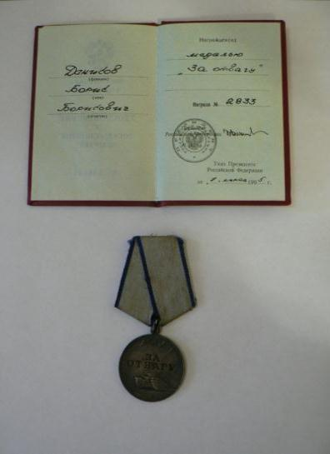
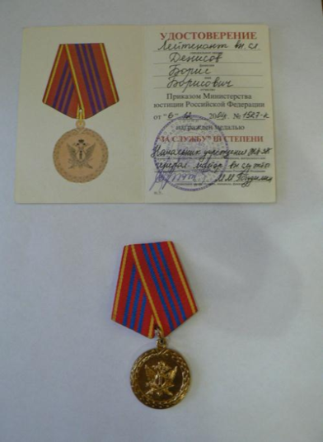
«За отвагу»
«За службу»

Slide 9
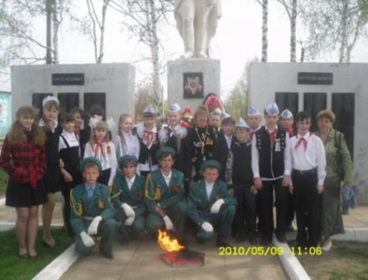
Вьетнам и Берлин, Кабул и Чечня - От слов содрогаются люди. Но помните, братья, отцы, сыновья, МЫ ВАС НИКОГДА НЕ ЗАБУДЕМ!!!

